Slide 1

02.1-1
아두이노 포트
응답회로
아두이노 포트를 통하여 신호를 입력해 하는 방법에 대해서 알아 봅니다.

Slide 2
02.1-1
아두이노 포트
단계응답(Step Response)
디지털핀을 이용하여 아날로그와 유사한 입력값을 측정하는 방법
아날로그 입력핀이 없거나, 부족할때 디지털 핀과 ADC 대체 회로를 이용하여 아날로그 값을 계산 합니다.

Slide 3
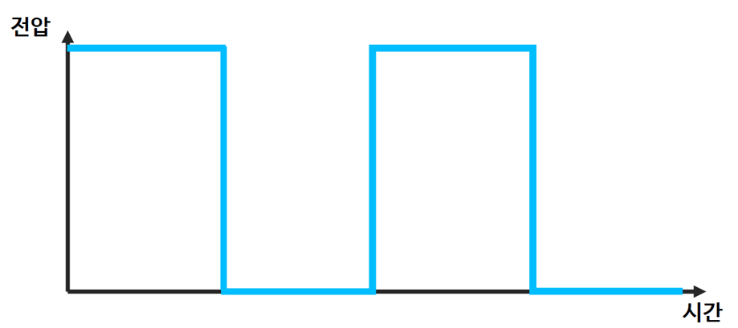
02.1-1
아두이노 포트
단계응답 원리
단계응답(Step Response)는 신호가 낮은 값에서 높은 값으로 Resing 할때 회로의 응답 형태가 계단 모양과 같음

Slide 4
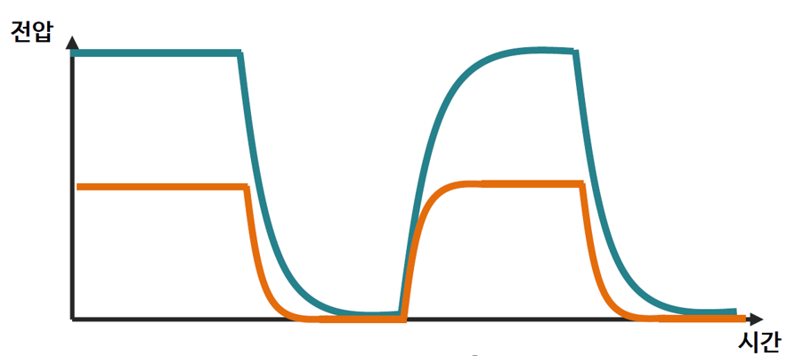
02.1-1
아두이노 포트
시간측정
① 디지털 입력은 High와 Low 상태만 측정이 가능하다.
② High -> Low 변화하는 시간을 측정합니다. (변화 시간을 기준으로 아날로그 값을 추정합니다.)

Slide 5
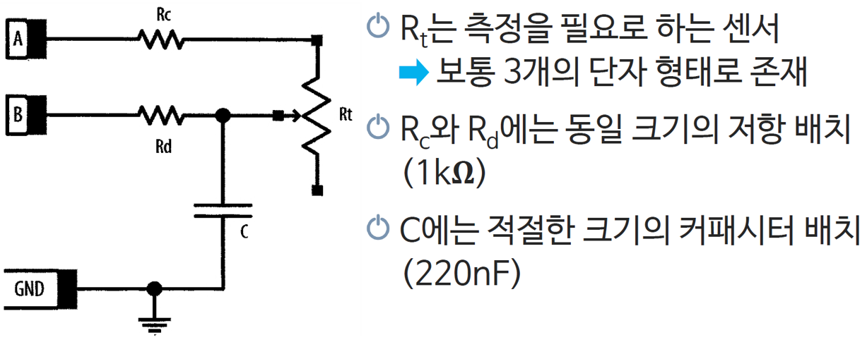
02.1-1
아두이노 포트
단계 응답 회로

Slide 6
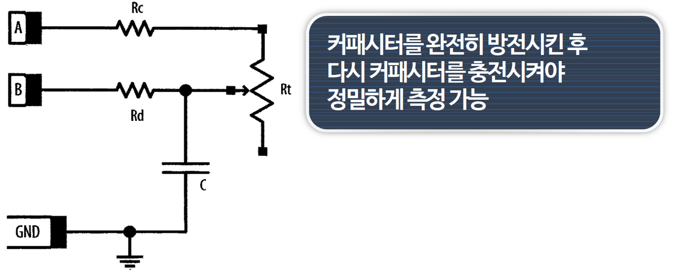
02.1-1
아두이노 포트
단계 응답 회로 동작

Slide 7
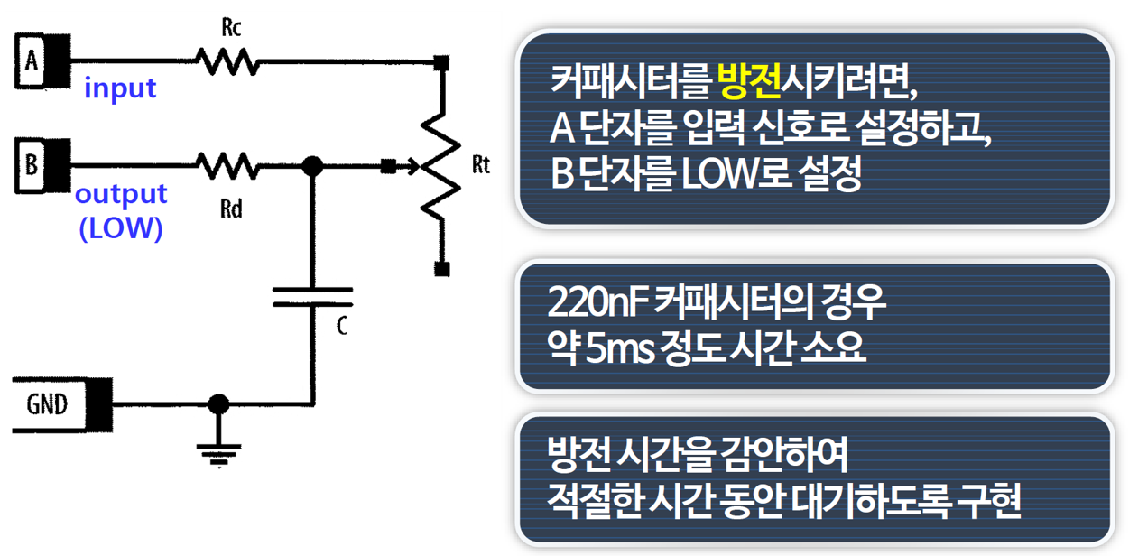
02.1-1
아두이노 포트
단계 응답 회로 동작

Slide 8
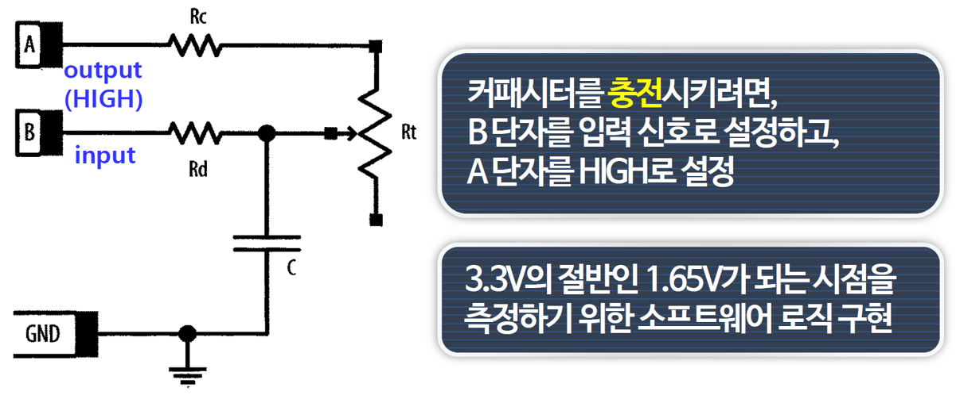
02.1-1
아두이노 포트
단계 응답 회로 동작

Slide 9


02.1-1
아두이노 포트
단계 응답 회로 단점

Slide 10
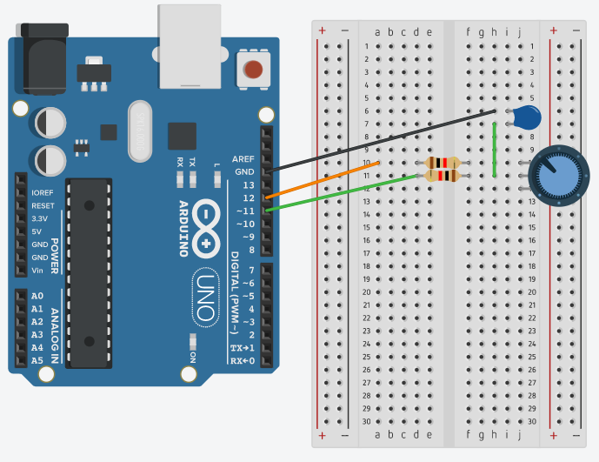
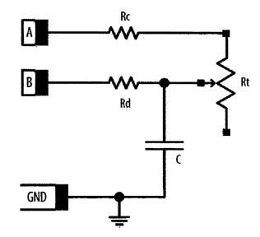
02.1-1
아두이노 포트
가변저항을 이용한 단계응답 회로

Slide 11
02.1-1
아두이노 포트
예제코드
https://www.tinkercad.com/things/9GIm3zWBz9z
// C++ code
//
void setup()
{
Serial.begin(9600);
}
// 방전
void discharge()
{
pinMode(12, INPUT);
pinMode(11, OUTPUT);
digitalWrite(11, LOW);
delay(500);
}
int charge_time()
{
int count = 0;
pinMode(12, OUTPUT); // 입출력 반대
pinMode(11, INPUT); // 입출력 반대
digitalWrite(12, HIGH);
while(!digitalRead(11)){
count++;
}
return count;
}
int analog_read()
{
discharge();
return charge_time();
}
void loop()
{
int val = analog_read();
Serial.println(val);
delay(1000);
}

Slide 12
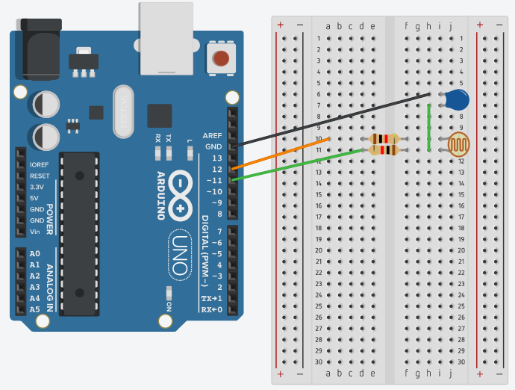
02.1-1
아두이노 포트
포토 레지스터를 이용한 단계응답 회로

Slide 13
02.1-1
아두이노 포트

